Slide 1





$$x$$
$$z=Wx$$
$$\hat{x}=U^{⊤}Wx$$
$$W$$
$$U^{⊤}$$

Slide 2
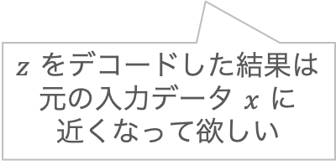





$$x$$
$$z=Enc(x)$$
$$\hat{x}=Dec\left(Enc\left(x\right)\right)$$
$$Enc$$
$$Dec$$
エンコードした結果$x$ の低次元表現 $z$ が得られる
$z$ をデコードした結果は元の入力データ $x$ に 近くなって欲しい

Slide 3
型の名前
ndarray
[0 1 2]
[0 10]
ndarray型のオブジェクト

Slide 4
型の名前
ndarray
[0 1 2]
[0 10]
色々な関数を持っている
__add__
transpose
inv
などなど
みんな同じ
関数を持っている

Slide 5
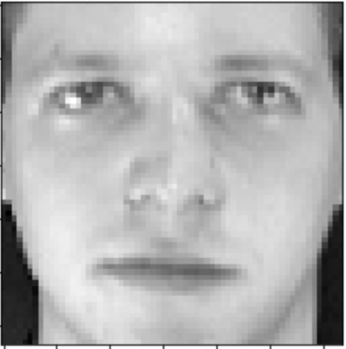
=64×64で各値は
色の濃淡を表す行列
64
64
各行を連結して一本にするとベクトルになる
・・・

